Slide 1

第十八章 量子光学基础

Slide 2
教学基本要求
一 理解热辐射的两条实验定律：斯特藩—玻耳兹曼定律和维恩位移定律。
二 了解经典物理理论在说明热辐射的能量按频率分布曲线时所遇到的困难以及普朗克量子假设；了解经典物理理论在说明光电效应的实验规律时所遇到的困难. 理解爱因斯坦光子假设，掌握爱因斯坦方程.
三 了解康普顿效应的实验规律，以及爱因斯坦的光子理论对这个效应的解释. 理解光的波粒二象性.

Slide 3
量子概念是 1900 年普朗克首先提出的，距今已有一百多年的历史.其间，经过爱因斯坦、玻尔、德布罗意、玻恩、海森伯、薛定谔、狄拉克等许多物理大师的创新努力，到 20 世纪 30 年代，就建立了一套完整的量子力学理论.
微观世界的理论
量子力学
起源于对波粒二相性的认识
宏观领域
量子力学
经典力学
量子力学相 对 论
现代物理的理论基础

Slide 4

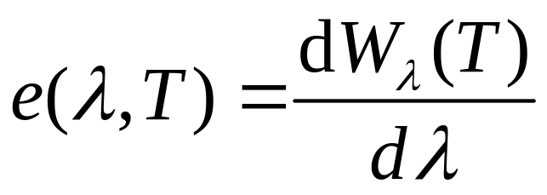
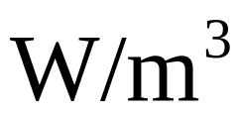
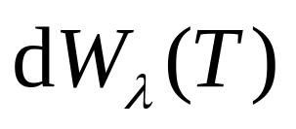
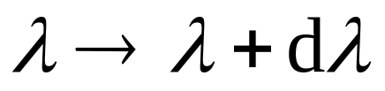
一 黑体 黑体辐射
（1）热辐射 实验证明不同温度下物体都能发出
不同的电磁波，这种能量按波长的分布随温度而不同
的电磁辐射叫做热辐射.
（2）单色辐射出射度（单色辐出度，单色发射本领） 单位时间内从物体单位表面积发出的波长在 附近单位波长区间的电磁波的能量 .
单位：
为单位时间物体表面单位面积发出的波长在 内的辐射能。

Slide 5
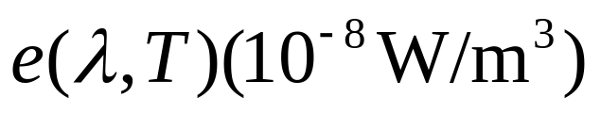
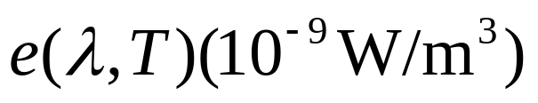
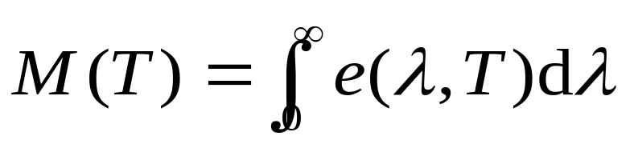

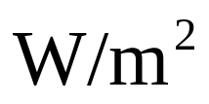
钨丝和太阳的单色辐出度曲线
（3）辐射出射度
（辐出度，总发射本领）
太阳
钨丝
太阳
（5800K）
单位时间，单位
面积上所辐射出的各
种波长的电磁波的能
量总和.
12
10
可见光区
8
钨丝（5800K）
6
4
2
单位：
0 2 4 6 8 10 12

Slide 6
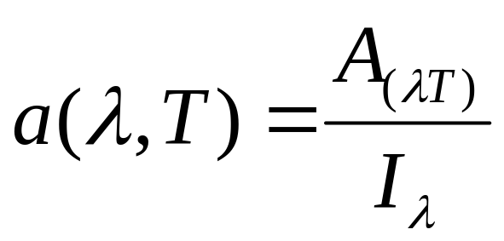
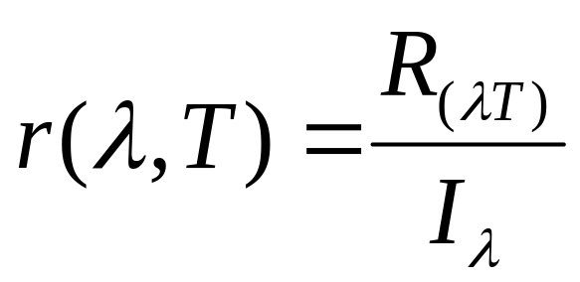
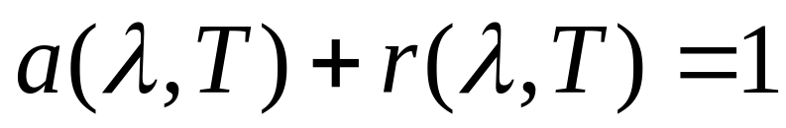
二 吸收比 反射比
实验表明:当外来辐射能入射到某一不透明物体上时，吸收与反射的能量与物体温度有关、与外来辐射能的波长范围有关.
入
单色吸收比：
R_{反}
射
射
I_{入}
反
单色反射比：
对不透明的物体：
吸收
A_{吸}
不透明介质

Slide 7
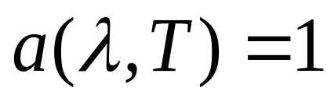
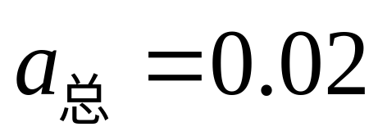
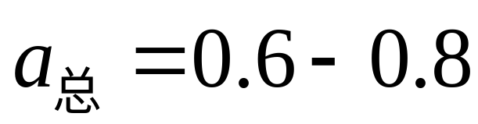
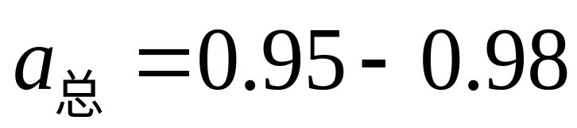
三 绝对黑体（黑体）
能完全吸收照射到它上面的各种波长的电磁辐射的物体称为黑体 .
黑体是理想化的模型，实际中的物体的吸收率总是小于1。
抛光的铜镜表面：
一般金属表面：
煤烟：

Slide 8


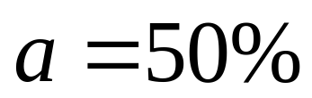
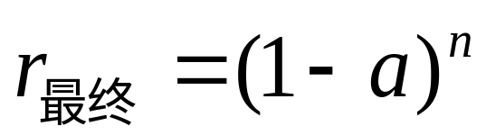
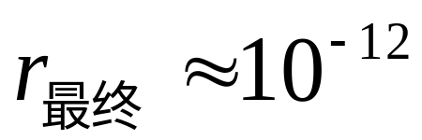
光线在空腔内n次反射后
若
反射比：
反射40次后

Slide 9
四 基尔霍夫定律
实验表明 要维持平衡热辐射（温度不变，辐射能等于吸收能），由于每个物体的辐射本领不同，辐射能力越强的物体，其吸收能力也越强；反之亦然。
B₁
真空
B₂
B₃
绝热恒温体

Slide 10
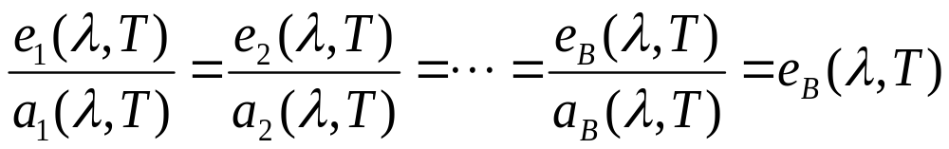
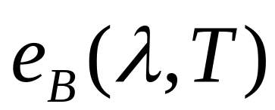
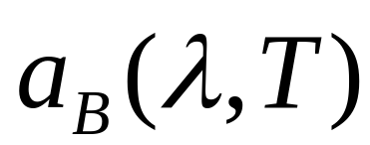
基尔霍夫定律——在同样的温度下，各种不同的物体对相同波长的单色辐出度与单色吸收率之比值都相等，且等于在该温度下黑体对同一波长的单色辐出度。
其中：
为黑体的单色辐出度
为黑体的单色吸收率
物理含义：好的吸收体也是好的辐射体；所有物体 中，黑体的单色辐出度最大。

Slide 11




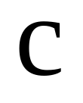
一 实验装置
测量黑体辐射出射度实验装置
小孔
平行光管
会聚透镜
空腔
棱镜
热电偶

Slide 12

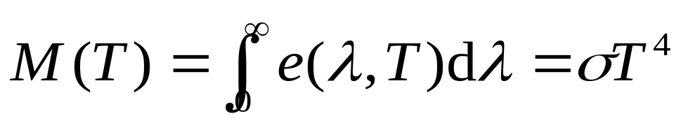
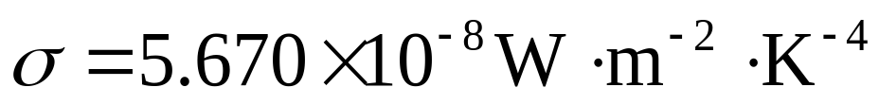
二 黑体辐射定律
60
2200K
（1）斯特藩—玻尔兹曼定律
50
40
2000K
30
1800K
20
1600K
10
斯特藩—玻尔兹曼常量
λ(nm)
1.0
2.0
3.0
4.0
5.0
含义：它说明对于黑体，温度越高，辐出度越大且随T增高而迅速增大。

Slide 13
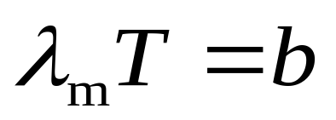
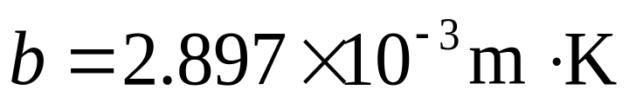
（2）维恩位移定律
60
2200K
50
40
2000K
峰值波长
30
1800K
20
常量
1600K
10
λ(nm)
1.0
2.0
3.0
4.0
5.0
2000度
800度
1000度
火
炉
炉火纯青

Slide 14
注意：1）以上两规律只适用于黑体，对非黑体只
近似成立。
2）热辐射规律在现代技术中有广泛的应用
---高温测量、遥感、遥测、红外跟踪等。

